Slide 1
リポジトリ
リビジョン：1
リポジトリ
リビジョン：2
チェックアウト
コミット
作業コピー
作業ベース：1
作業コピー
作業ベース：2

Slide 2
リポジトリ
リビジョン：3
コミット
作業コピー
作業ベース：3
変化なし
作業コピー
作業ベース：2

Slide 3
リポジトリ
リビジョン：3
作業コピー
作業ベース：3
更新
作業コピー
作業ベース：3

Slide 4
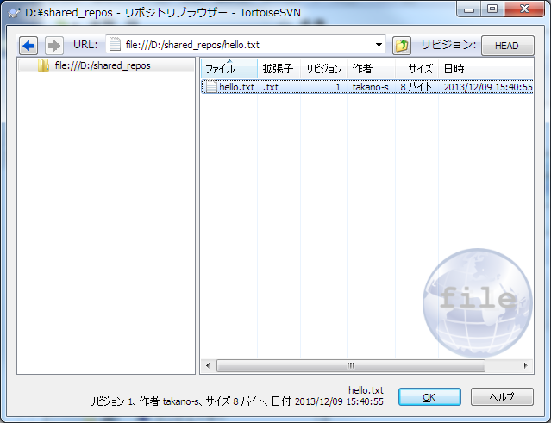

Slide 5
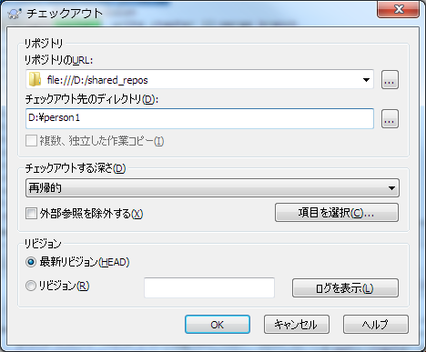

Slide 6
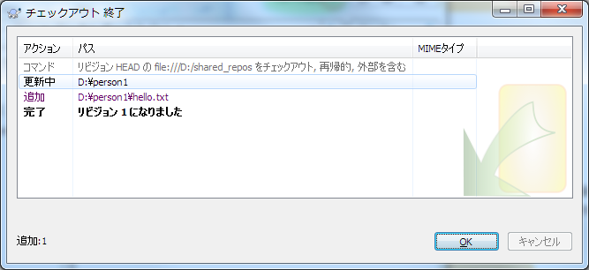

Slide 7
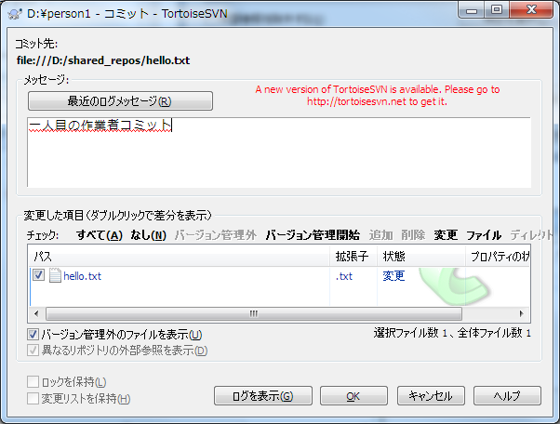

Slide 8
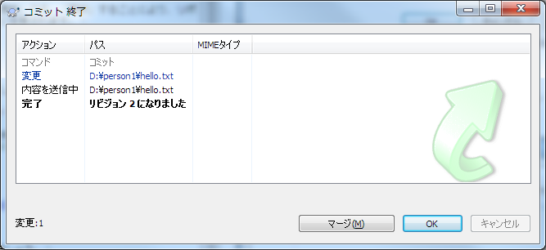

Slide 9
